Slide 1
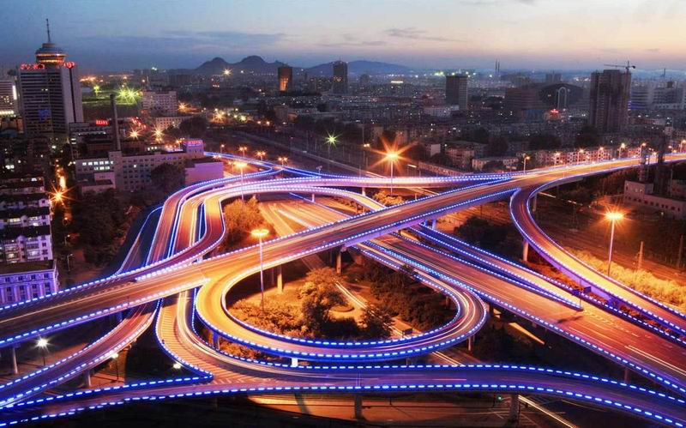

Slide 2
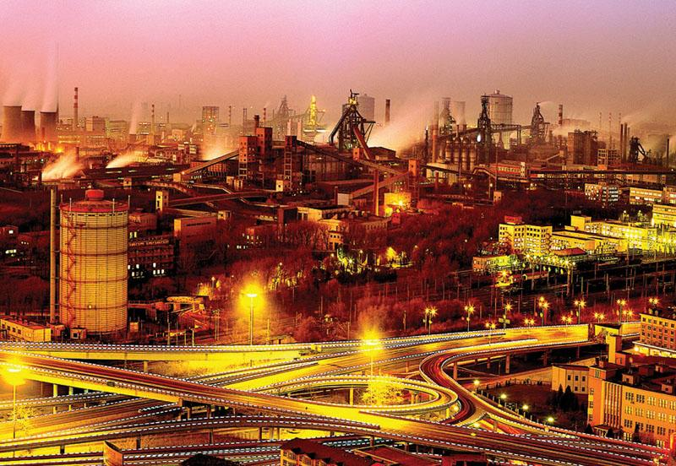

Slide 3
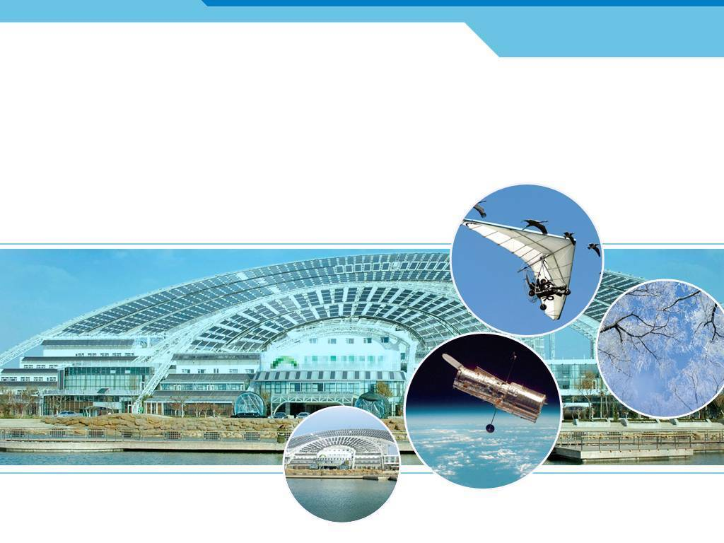
第四章 光现象
第1节 光的直线传播
义务教育教科书 物理 八年级 上册

Slide 4
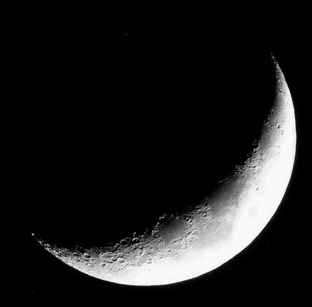
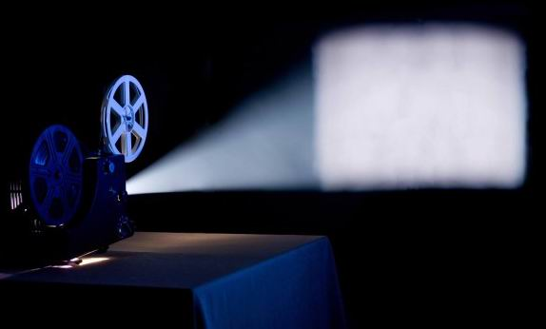
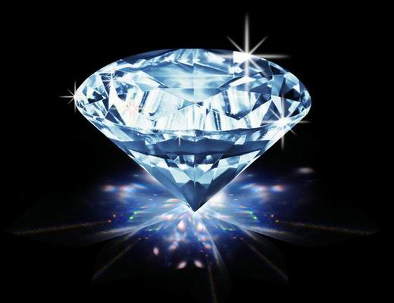
一、光源
1．定义：本身能发光的物体。
  月亮、钻石珠宝、电影银幕等不是光源，
  发光依靠光的反射或折射。

Slide 5
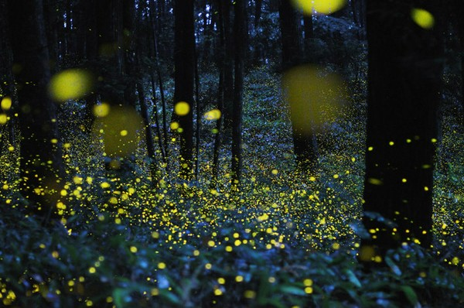

Slide 6
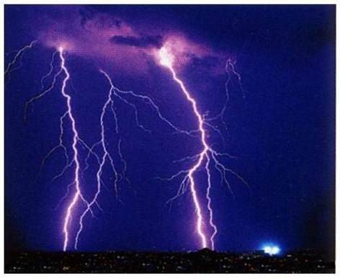
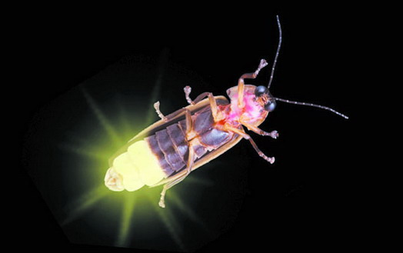
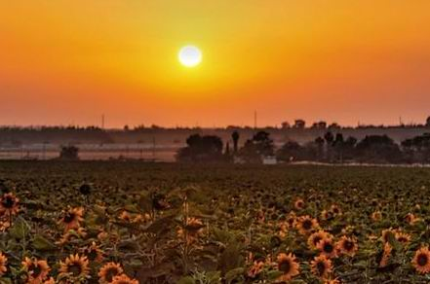
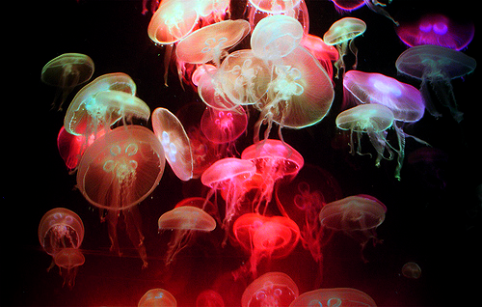
2．分类
（1）自然光源：

Slide 7
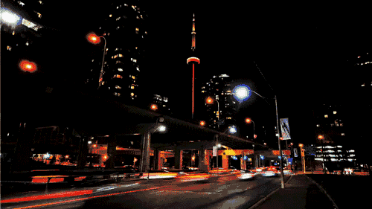
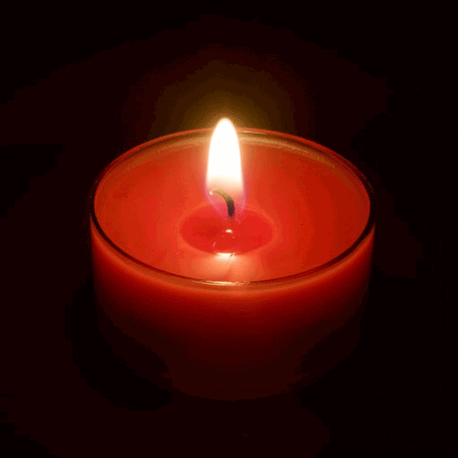
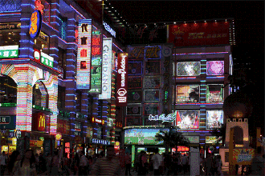
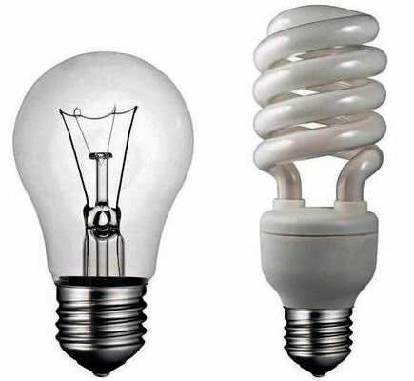
（2）人造光源：

Slide 8
练习
B
1．下列物体一定不属于光源有（ ）
  A、太阳 B、课本
  C、礼花 D、航标灯
2．在恒星、火把、烛光鱼、发光二极管等光源 中，属于自然光源的有_________________，属于人造光源的有_____________________。
恒星和烛光鱼
火把和发光二极管

Slide 9
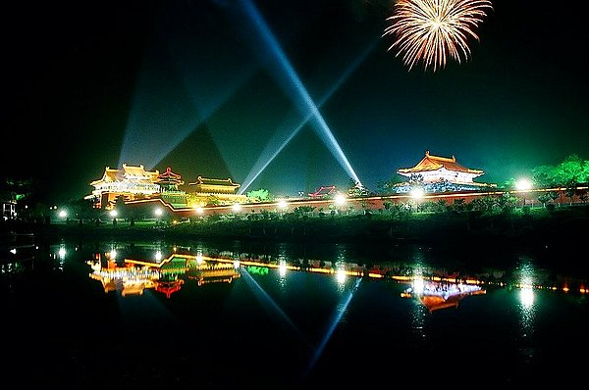

Slide 10
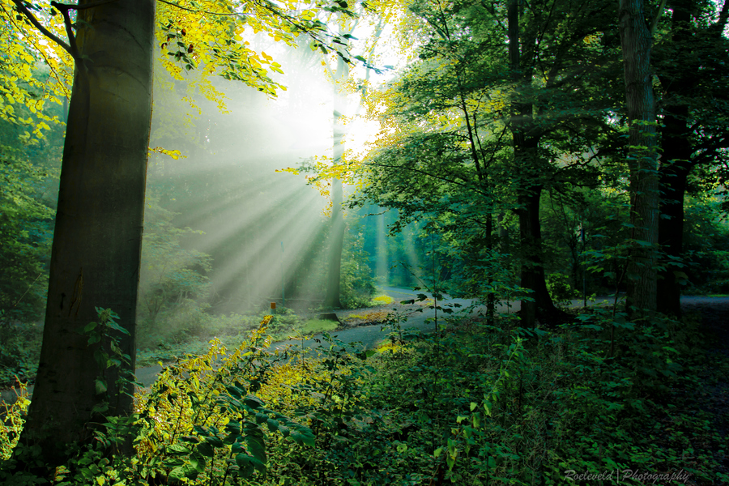

Slide 11
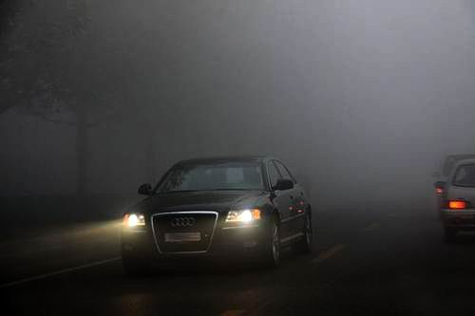

Slide 12
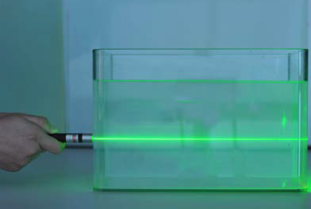

Slide 13
二、光的直线传播
1．光的直线传播的条件
光在同种均匀的介质中能沿直线传播

Slide 14
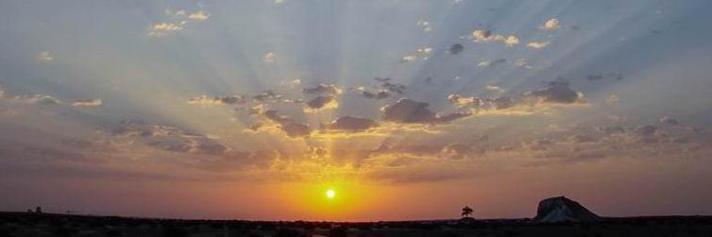
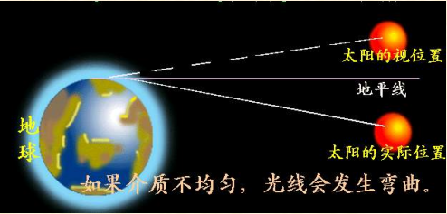
当日出或日落时，我们看到的太阳要比实际的太阳位置要偏高，这是为什么？

Slide 15
2．光线：
通常用一条带箭头的直线表示光传播的径迹和方向，这样的直线叫做光线。
（物理模型法）
光源

Slide 16
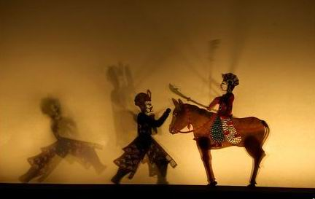

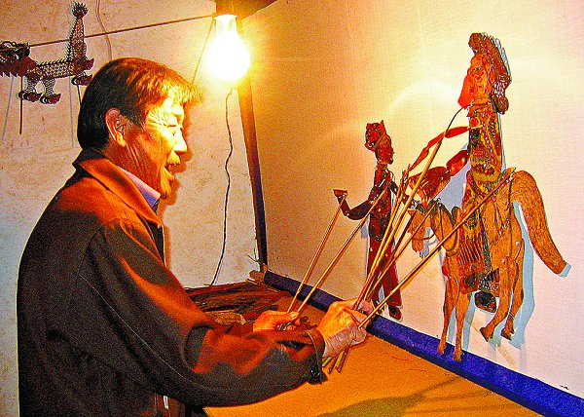
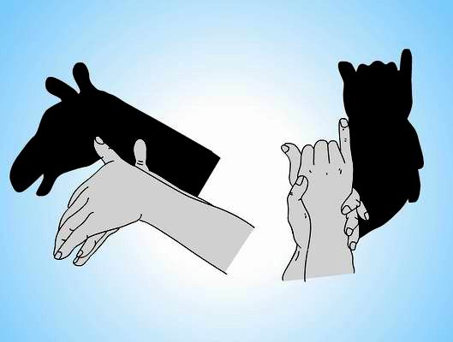
3．解释现象：
（1）影子的形成

Slide 18
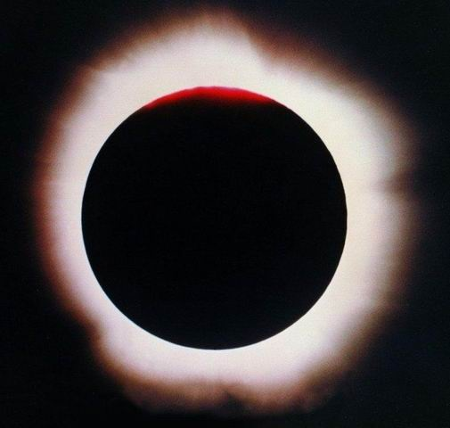
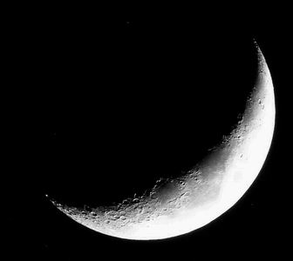
（2）日食和月食

Slide 19
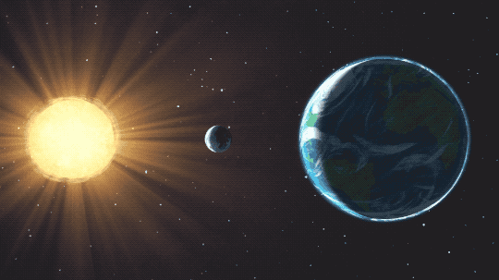
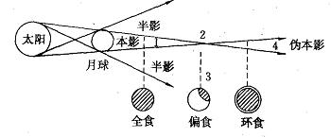
日食（日、月、地）

Slide 20
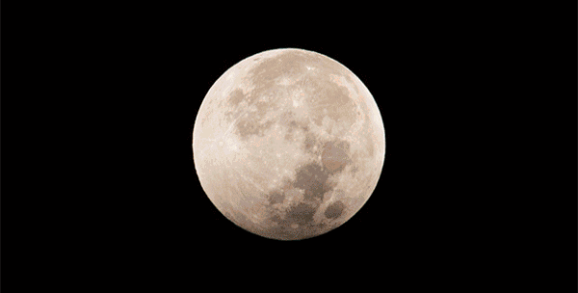
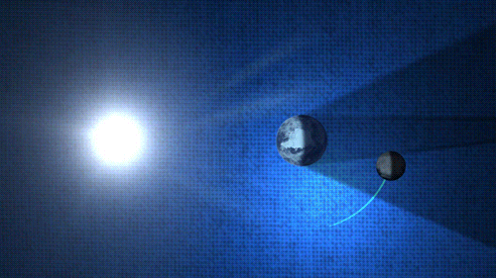
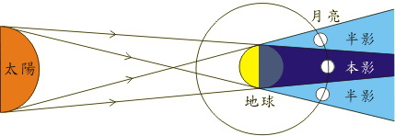
月食（日、地、月）

Slide 21


Slide 22
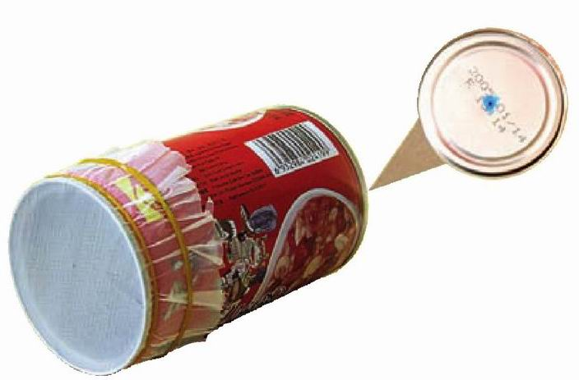
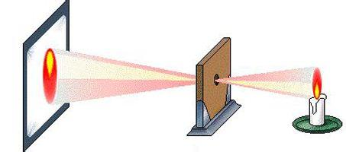
（3）小孔成像

Slide 23
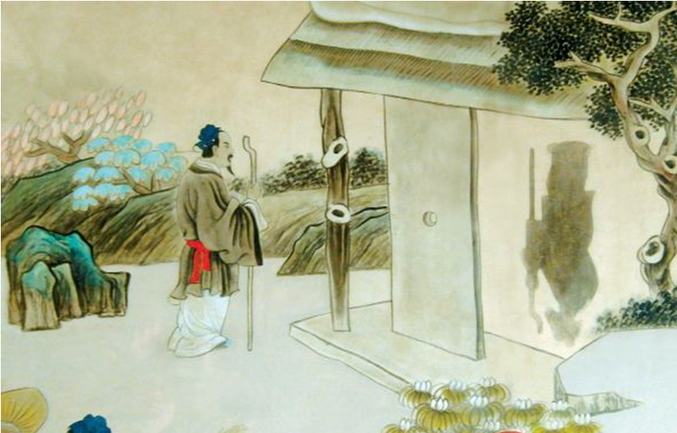
小孔成像——墨子

Slide 24
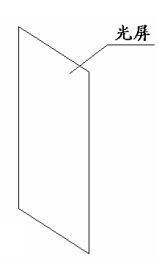

倒立的实像
u:物体与光学元件之间的距离，叫物距
v:像与光学元件之间的距离，叫像距
u
v

Slide 25
①像的大小取决于物距与像距关系。
物近像远像变大；
物远像近像变小。

Slide 26
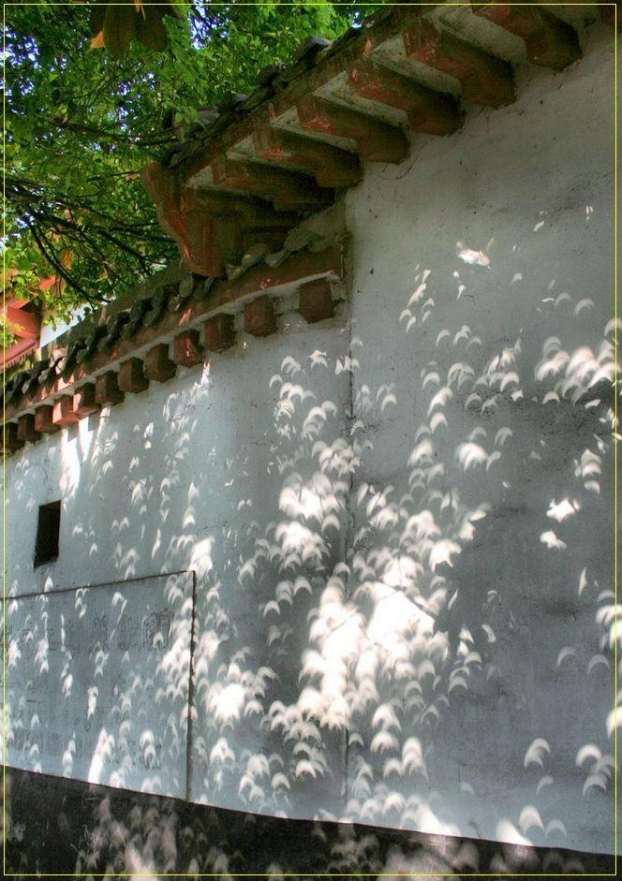
请你描述出日食和月食的成因

Slide 27
②像的形状与孔的形状无关。
像的形状由物体的形状决定。

Slide 28
4．应用
（1）激光准直：

Slide 29
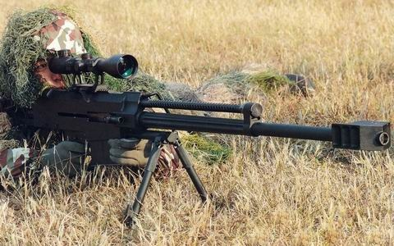
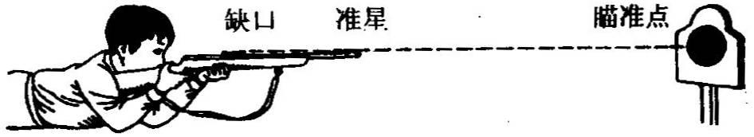
（2）瞄准：

Slide 30
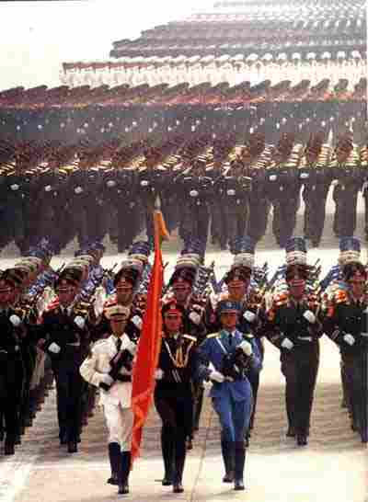
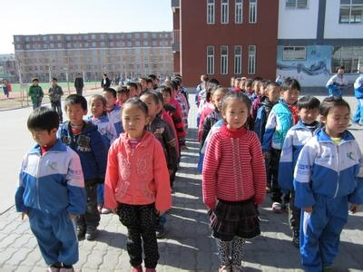
（3）站排

Slide 31
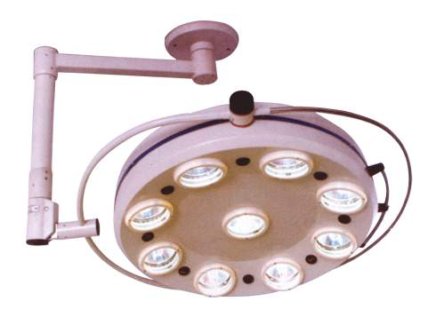
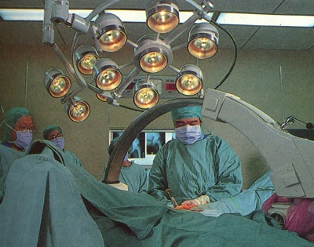
（4）无影灯
多盏灯从各个角度照射，把物体的影子冲淡从而形成“无影”的效果。
事实上还有影子的。

Slide 32
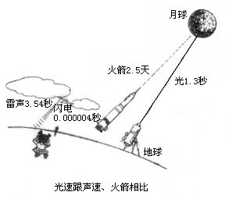
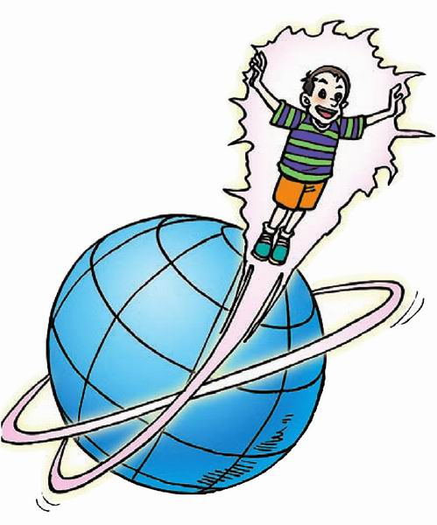
三、光速
1．真空中最快。
1秒光可绕地球7圈半。

Slide 33
光年
一光年是指光一年通过的路程。
光年是长度单位，不是时间单位。

Slide 34
2．空气：
接近真空中速度，
3．水：3/4，
4．玻璃：2/3，

Slide 35
5．声和光的不同
声音 | 光
真空不传声 | 光在真空中传播最快
15℃空气中声速340m/s | 空气中光速近似3×10⁸m/s
声音在空气中传播最慢 | 光在空气中比在其他透明介质中传播的快
声音传播需要介质 | 光的传播不需要介质

Slide 36
练习
1、光在均匀介质中是沿_________传播的，影子、日食都是________________________________产生的现象。
2、光在真空中的速度是__________________ ，合_________千米/秒。
3、__________可以在真空传播，而____________不能再真空传播。
4、①点燃的蜡烛、②星星、③自行车尾灯、④正在放电影的银幕，其中一定是光源的是__________，一定不是光源的是_________，可能是光源也可能不是光源的是_________。
直线
光在同种均匀介质中沿直线传播
3×10⁸ 米/秒
3×10⁵
光
声音
①
③④
②

Slide 37
课外实践
运用光的直线传播知识来测出学校旗杆的高度。

Slide 38
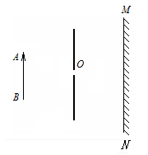
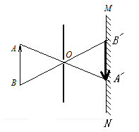

Slide 39
第1节 光的直线传播 小结
一、光源
1、定义：
2、分类
二、光的直线传播
1、条件
2、光线
3、现象：
（1）影子的形成（2）日食、月食（3）无影灯（4）小孔成像
4、应用
（1）激光准直；（2）瞄准；（3）排队
三、光速
1、真空中最快。
光年是长度单位。
2、空气：接近真空中速度。
3、水：3/4
4、玻璃：2/3

